Slide 1
柯西中值定理与洛必达法则

Slide 2



拉格朗日中值定理：如果$\left.y=f(x\right)$满足:
(1) 在区间 $[ a , b ]$上连续
(2) 在区间 $( a , b )$内可导
至少存在一点$ξ∈(a,b) ,$
使

Slide 3



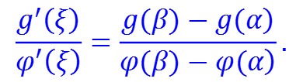




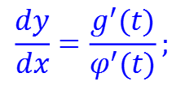





考虑拉格朗日中值定理的参数方程情形.
设曲线弧$\overset{⌢}{AB}$的参数方程为$\left\{\begin{matrix}x=φ(t), \\ y=g(t),\end{matrix}\right.α≤t≤β.$
其中$t$为参数.
$$\frac{dy}{dx}=\frac{g^{′}(t)}{φ^{′}(t)};$$
曲线上点$(x, y)$处的斜率为
$$k_{AB}=\frac{\left.f(b)−f(a\right)}{b−a};$$
y
C
$$y=f(x)$$
$=f′(η$)
B
A
$$\frac{g^{′}\left(ξ\right)}{φ^{′}\left(ξ\right)}=\frac{\left.g(β)−g(α\right)}{\left.φ(β)−φ(α\right)}.$$
$$a$$
$$η$$
$$b$$
x
O
$$(α)$$
$$(ξ)$$
$$(β)$$

Slide 4



及
满足 :
(1) 在闭区间 $[ a , b ]$上连续
(2) 在开区间 $( a , b )$内可导
(3)在开区间 $( a , b )$内
至少存在一点
使
分析:
要证

Slide 5
及
满足 :
(1) 在闭区间 $[ a , b ]$上连续
(2) 在开区间 $( a , b )$内可导
(3)在开区间 $( a , b )$内
至少存在一点
使
思考: 柯西定理的下述证法对吗 ?
两个 ξ 不
一定相同
上面两式相比即得结论.
错!

Slide 6
例1. 设$\left.f(x\right)在[0,1]$上连续，在$(0,1)$内可导，证明
至少存在一点$ξ∈(0,1),$ 使$f^{′}(ξ)=2ξ[f(1)−f(0)].$
证: 结论可变形为
设
则
在 [0, 1] 上满足柯西中值
定理条件,
因此在 ( 0 , 1 ) 内至少存在一点 ξ ,
使
即

Slide 7
例2. 试证至少存在一点$\left.ξ∈(1,e\right)$，使$sin1=coslnξ .$
法1 用柯西中值定理 .
证:
令
则 $f (x) , F(x)$在 $[1 , e ]$上满足柯西中值定理条件,
因此
即
分析:

Slide 8
例2. 试证至少存在一点$\left.ξ∈(1,e\right)$，使$sin1=coslnξ .$
法2 令
则 $f(x)$在 $[ 1 , e ]$上满足罗尔中值定理条件,
因此存在
使

Slide 9


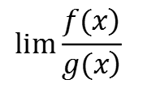












不定式极限的计算
$$lim\left[\left.f(x)−g(x\right)\right]$$
$$=∞−∞$$
$$lim\left[\left.f(x)g(x\right)\right]$$
$$=0⋅∞$$
$$lim\frac{\left.f(x\right)}{\left.g(x\right)}$$
$$=\frac{0}{0}$$
$$lim\frac{\left.f(x\right)}{\left.g(x\right)}$$
$$=\frac{∞}{∞}$$
$$\frac{0}{0}$$
$$\lim_{x→0}\frac{sinx}{x}$$
$$\lim_{x→0}\frac{x−sinx}{x^{3}}$$
型不定式极限
$$=1$$
$$=?$$
$$\frac{∞}{∞}$$
$$\lim_{x→∞}\frac{x+sinx}{x−sinx}$$
$$\lim_{x→+∞}\frac{lnx}{x}$$
型不定式极限
$$=1$$
$$=?$$

Slide 10
函数之商的极限
( 或 型)
转化
洛必达法则
导数之商的极限
Notes:
直接给出洛必达法则….

Slide 11
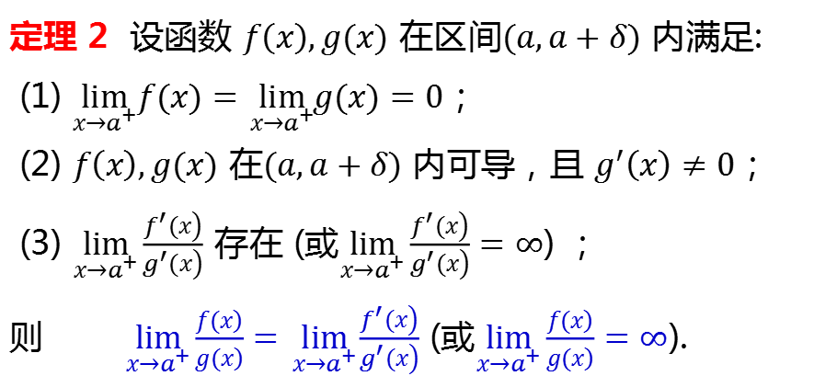
求 $\frac{0}{0}$ 型不定式极限的洛必达法则
定理 2 设函数 $f\left(x\right),g(x)$ 在区间$(a,a+δ)$ 内满足:
(1) $\lim_{x→a^{+}}f(x)=\lim_{x→a^{+}}g(x)=0$；
(2) $f\left(x\right),g(x)$ 在$(a,a+δ)$ 内可导，且 $g^{′}\left(x\right)≠0$；
(3) $\lim_{x→a^{+}}\frac{\left.f^{′}(x\right)}{\left.g^{′}(x\right)}$存在 (或$\lim_{x→a^{+}}\frac{\left.f^{′}(x\right)}{\left.g^{′}(x\right)}=∞$) ；
则 $\lim_{x→a^{+}}\frac{\left.f(x\right)}{\left.g(x\right)}=\lim_{x→a^{+}}\frac{\left.f^{′}(x\right)}{\left.g^{′}(x\right)}$ (或$\lim_{x→a^{+}}\frac{\left.f(x\right)}{\left.g(x\right)}=∞$).

Slide 12


证:
不妨假设
在指出的邻域内任取
则
在以 $x, a$为端点的区间上满足柯
西定理条件,
故
( ξ 在 $x , a$之间)

Slide 13


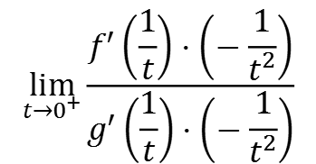
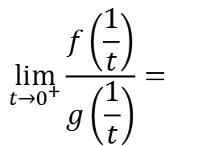
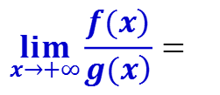

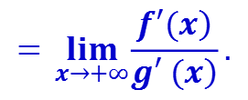
注:
(1) 对于 $x→a^{−}$， $x→a$ 的情形, 也有相应结论;
$$t=\frac{1}{x},$$
(2) 当 $x→+∞$ 时, 令
$$\lim_{t→0^{+}}\frac{f\left(\frac{1}{t}\right)}{g\left(\frac{1}{t}\right)}=$$
$$\lim_{t→0^{+}}\frac{f^{′}\left(\frac{1}{t}\right)⋅\left(−\frac{1}{t^{2}}\right)}{g^{′}\left(\frac{1}{t}\right)⋅\left(−\frac{1}{t^{2}}\right)}$$
$$\lim_{x→+∞}\frac{\left.f(x\right)}{\left.g(x\right)}=$$
$$=\lim_{t→0^{+}}\frac{f^{′}\left(\frac{1}{t}\right)}{g^{′}\left(\frac{1}{t}\right)}$$
$$=\lim_{x→+∞}\frac{\left.f′(x\right)}{\left.g′ (x\right)}.$$
对自变量变化的六种过程都成立
对于$x→−∞$, $x→∞$也有相应结论.

Slide 14
推论1.
洛必达法则
定理 1 中
换为
之一,
条件 2) 作相应的修改 , 定理 2 仍然成立.
推论 2.
若
理2条件,
则

Slide 15
例1. 求
解:
原式
注意: 不是未定式不能用洛必达法则 !

Slide 16

例2. 求
解:
原式
思考: 如何求
($n$为正整数) ?

Slide 17
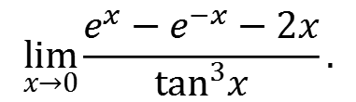
$$\lim_{x→0}\frac{e^{x}−e^{−x}−2x}{\tan^{3}x}.$$
例3 求
Notes:
先等价无穷小，在用洛必达法则

Slide 18
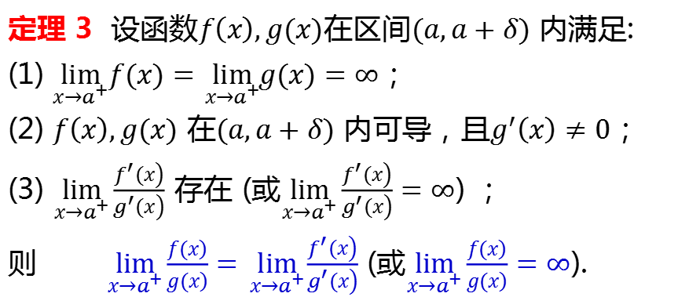
求 $\frac{∞}{∞}$ 型不定式极限的洛必达法则
定理 3 设函数$f\left(x\right),g(x)$在区间$(a,a+δ)$ 内满足:
(1) $\lim_{x→a^{+}}f(x)=\lim_{x→a^{+}}g(x)=∞$；
(2) $f\left(x\right),g(x)$ 在$(a,a+δ)$ 内可导，且$g^{′}\left(x\right)≠0$；
(3) $\lim_{x→a^{+}}\frac{\left.f^{′}(x\right)}{\left.g^{′}(x\right)}$存在 (或$\lim_{x→a^{+}}\frac{\left.f^{′}(x\right)}{\left.g^{′}(x\right)}=∞$) ；
则 $\lim_{x→a^{+}}\frac{\left.f(x\right)}{\left.g(x\right)}=\lim_{x→a^{+}}\frac{\left.f^{′}(x\right)}{\left.g^{′}(x\right)}$ (或$\lim_{x→a^{+}}\frac{\left.f(x\right)}{\left.g(x\right)}=∞$).
该定理对于$x→a^{−},x→a,x→∓∞,x→∞$也成立.

Slide 19
1)
证:
仅就极限
存在的情形加以证明 .
的情形
从而

Slide 20
2)
的情形.
取常数
可用 1) 中结论

Slide 21
3)
时, 结论仍然成立.
说明: 定理中
换为
之一,
条件 2) 作相应的修改 , 定理仍然成立.

Slide 22

例4. 求
解:
原式
例5. 求
解: (1) $n$ 为正整数的情形.
原式

Slide 23


例5. 求
(2) $n$ 不为正整数的情形.
存在正整数 $k$, 使当 $x>1$时,
从而
用夹逼准则
由(1)

Slide 24
说明:
1) 例3 , 例4 表明
时,
后者比前者趋于
更快 .
2) 在满足定理条件的某些情况下洛必达法则不能解决计算问题 .
例如,
用洛必达法则
例3.
而
例4.

Slide 25
3) 若
例如,
极限不存在

Slide 26
其他不定式
解决方法:
通分
取倒数
取对数
转化
转化
转化
例6. 求
解: 原式

Slide 27
例7. 求
通分
取倒数
取对数
转化
转化
转化
解: 原式

Slide 28
例8. 求
通分
取倒数
取对数
转化
转化
转化
解:
由海涅定理：

Slide 29
1. 微分中值定理的条件、结论及关系
费马引理
拉格朗日中值定理
罗尔定理
柯西中值定理
2. 微分中值定理的应用
关键:
利用逆向思维
设辅助函数
(1) 证明恒等式
(2) 证明不等式
(3) 证明有关中值问题的结论

Slide 30
3. 洛必达法则
令
取对数

Slide 31
Ex1:
～
分析:
原式

Slide 32
Ex2.
～
分析:
原式
～

Slide 33
Ex3. 求
解: 令
则
原式

Slide 34
Ex4. 求
解:
注意到
～
原式

Slide 35
Ex5. 求
法1 用洛必达法则
分析: 为用洛必达法则 , 必须改求
但对本题用此法计算很繁 !
法2
原式
～

Slide 36
Ex6：求下列极限 :

Slide 37
练习答案
解:

Slide 38
练习答案
解:
令
则
原式 =
(用洛必达法则)
(继续用洛必达法则)

Slide 39
练习答案
解:
原式 =

